Slide 2




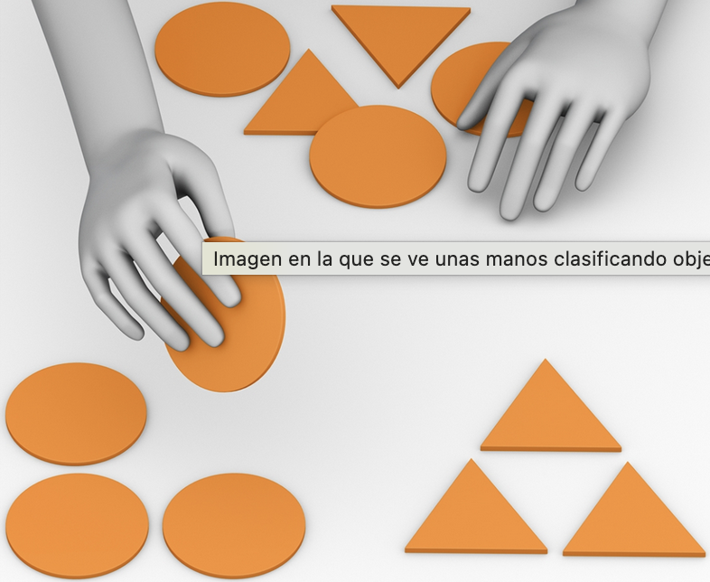

Piensa sobre lo que necesitas hacer
1
Para cada apartado o subapartado, redacta tu consulta para la IA
3
Revisa cada texto, y también la coherencia entre todos ellos.
4
Crea un índice con los apartados y subapartados principales
2
Piensa Organiza Escribe Verifica

